Slide 1

UUMAAN NI DUBBATA
Barnoota 1ffaa Onkoloolessa 3, 2026

Slide 2


“Bara durii Waaqni yeroo baay’ee fi karaa adda addaatiin raajotaan abbootii keenyatti dubbatee ture; bara dhumaa kana keessa garuu Ilma Isaa kan Inni dhaaltuu waan hundumaa godhee muudeen nutti dubbate; Isumaanis addunyaawwan uume.“ (Ibroota 1:1-2)

Slide 3



Takkaa kallattiidhaan Waaqayyoo wajjin haasoftanii beektuu? Takkaa sagalee Isaa dhageessanii beektuu? Deebiin isaa ifaa dha: “Lakki”
Waaqayyoo wajjin karaa al-kallattii qofa haasa’uu dandeenya (kadhaannaadhaan, Macaafa Qulqulluudhaan, raajotaan, …)
Waaqayyoo wajjin kallattiidhaan maaliif haasa’uu dadhabne? Durumaa kaasee akkas turee? Gara fuulduraatti wajjin haasa’uuhoo ni dandeenyaa?
Waaqayyo jalqabatti akkamitti namaa wajjin wal quunnama ture?
1
Namni Waaqaa wajjin akkamitti wal quunnamtii dhaabe?
2
Waaqayyo akkamitti wal quunnamtii kana iddootti deebisuu yaale?
3
Maaliif kallattiidhaan Waaqayyoon quunnamuu hin dandeenyu amma?
4
Waaqayyoo wajjin akkamitti wal quunnamuu dandeenya har’a?
5

Slide 4






WAAQAYYO JALQABA AKKAMITTI NAMATTI DUBBATE?
“Waaqayyo Waaqnis akkana jedhee nama ajaje; ‘muka iddoo biqiltuu kana keessa jiru hunda irraa nyaachuu ni dandeessa;” (Uumam. 2:16)
Jalqabatti, namni irra akka jiraatuuf Waaqayyo biyya lafaa uume (Isaa. 45:18).
Yeroo waanti hundinuu qophaa’etti, biyyoo lafaa irraa Addaamiin uume (Uum. 2:4-7).
Guyyuma sana, Hewaaniin lafee cinaachaa Addaam keessaa isa tokko irraa uume (Uum. 2:18, 21-22).
Namni amma guutuu ta’ee raawwate, biyya lafaa haaraa uumame irras jiraachuuf qophaa’e (Uum. 1:27).

Slide 5




WAAQAYYO JALQABA AKKAMITTI NAMATTI DUBBATE?
“Waaqayyo Waaqnis akkana jedhee nama ajaje; ‘muka iddoo biqiltuu kana keessa jiru hunda irraa nyaachuu ni dandeessa;” (Uumam. 2:16)
Adeemsa kana keessatti, walitti dhufeenya danuutu Waaqayyoo fi Addaam gidduu ture:
Hojii inni Eden keessatti hojjechuu qabu ilaalchisee qajeelfamoota kenneef (Uum. 2:15).
Daangaa inni ce’uu hin qabne itti hime
(Uum. 2:16-17).
Bineensotaaf akka inni maqaa baasuuf gaafate (Uum. 2:19).
Hewaanii wajjin wal barsiisee, gaa’elaan tokko isaan taasise (Uum. 2:22-24).

Slide 6




WAAQAYYO JALQABA AKKAMITTI NAMATTI DUBBATE?
“Waaqayyo Waaqnis akkana jedhee nama ajaje; ‘muka iddoo biqiltuu kana keessa jiru hunda irraa nyaachuu ni dandeessa;” (Uumam. 2:16)
Amalli isaanii maal ta’uu akka qabuu fi maal nyaachuu akka qaban Waaqayyo Addaamii fi Hewaaniin qajeelche (Uum. 1:28-29).
Akka uumama hawaasummaan jiraatuutti isaan uume, dandeettii hariiroo uumuu wajjin, walii isaanii wajjin qofa utuu hin taane, uumama biroo (kan akka ergamootaa wajjin illee).
Sana booda guyyaa torbaffaa uume, guutummaa guyyaa sanaa isaanii wajjin yeroo qabaachuuf jecha.
Yeroo sanaa jalqabee, guyyuma guyyaatti yeroo saafaan qabbanaa’u isaanii wajjin wal arga ture (Uum. 3:8).

Slide 7

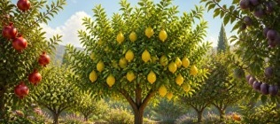




NAMNI WAAQAA WAJJIN AKKAMITTI WALITTI DHUFEENYA DHAABE?
“Namichis deebisee, ‘Ani utuu Ati iddoo biqiltuu keessa deemtuu nan dhaga’e; waan qullaa koo tureefis nan sodaadhe; nan dhokadhes’ jedheen” (Uumam. 3:10)
Addaamii fi Hewaan dandeettii bilisummaadhaan waan barbaadan filachuu wajjin uumaman. Bilisummaa sana shaakaluuf, Waaqayyo waan hundumaa kenneefii muka Ofii Isaaf hambifate qofaa irraa isaan ittise (Uum. 2:16-17).
Mukuma sana irra, inni qoruuf bifa fakkeessaatiin bofa Addaamii fi Hewaaniif waan gaarii yaade fakkaatee dhufe sun soba toora naqe (Hewaan immoo sobicha Addaamitti dabarsite): “ati hin duutu”; waaqolii taata (“akka Waaqaa taata”); Waaqayyo isa dhugaa isaa isin dhokse (“Waaqayyo iyyuu beeka…”) (Uum. 3:1-5).
Muduraa dhorkame sanatti harkifamuudhaan, Hewaan irraa nyaattee Addaamiinis afeerte, innis ni nyaate (Uum. 3:6).
Battala sanatti, surraan ulfinaa isaan aguugee ture irraa godaane; qullaa ta’uu isaan hubatan; dogoggora isaanii dhossuuf fala barbaadan (Uum. 3:7).
Deebii badaan itti aansee dhufe isa abboomamuu diduu isaaniitiin yakkummaa itti dhagahame dha, garuu Waaqayyotti himuu hin barbaanne (Uum. 3:8).

Slide 8





WAAQAYYO AKKAMITTI WALITTI DHUFEENYA BAKKATTI DEEBISUU YAALE?
“Waaqayyo Waaqni garuu namicha waamee, ‘ati eessa jirta? jedheen?’ ” (Uum. 3:9)
Addaamii fi Hewaan akka isaan cubbuu hojjetan beekee – Waaqayyo akkuma amala Isaatii – itti haasa’uudhaaf gara isaanii dhaqe. Yeroo jalqabaatiif, qooda gammachuudhaan gara Isaa dhufan, Waaqayyo isaan waamee kottaa jechuutu irra ture (Uum. 3:8-9).
Yooma Waaqayyoo wajjin walitti dhufuu hin barbaanne ta’e illee, Waaqayyo isaan quunnamu barbaade. Gara cubbamaa dhaquuf hin qaanofne, garuu cubbuuma isaa wajjin dura dhaabbate akka cubbamaan qalbii jijjiirratu barbaadee (Uum. 3:10-11).
Jaarraa hedduu booda, Waaqayyo gara cubbamaa biraa ilaale, akka inni qalbii jijjiirratu barbaade: inni Pheexiroos (Luq. 22:61-62).
Faallaa Pheexiroosiin, Addaamii fi Hewaan, qooda cubbuu isaanii himatan, irra daddarbuu isaaniif nama biraa hammeessanii ofii isaanii qajeelota gochuu yaalan (Uum. 3:12-13).
Har’a, nuy namoonni adeemsa wal fakkaatu adeemna. Cubbuutti rarraanee qajeelota of gochuu yaalla. Yooma cubbuun “nutti qabate illee” Waaqayyo bakkatti nu deebisuu barbaada, “gara Koo kottu” jedhees nu waama (Isaa. 55:3).

Slide 9




AMMA KALLATTIIDHAAN WAAQAYYOO WAJJIN MAALIIF HAASA’UU HIN DANDEENYU?
“Erga nama achii baasee booddee karaa muka jireenyaatti geessu eegsisuuf jedhee Kirubeelotaa fi goraadee boba’u kan asii fi achi gaggaragalu tokko iddoo biqiltuu Edeniitiin gama ba’a biiftuu kaa’e” (Uum. 3:24)
Waaqayyo harkisa cubbuun isaanii itti fide hidhata gaa’elaa sanatti hime, achi keessaa tokko erga Eden keessaa baa’anii kallattiidhaan Waaqayyotti haasa’uu hin danda’an (Uum. 3:16-24).
Harkisi:
Hewaaniif
Miixuudhaan mucaa da’uu
Addaamii wajjin walqixxummaa dhabuu
Addaamiif
Dafqee akka hojjetu
Nyaata akka facaafatu
Hundaaf
Du’a
Waaqattii addaan ba’uu
Utuu harkisa cubbuu itti hin himin, Waaqayyo furmaata isaaniif dhiheesse: innis sanyiin Hewaan humna diyaabiloosiin cabsee sanyii namaa bakkatti akka deebisu dha (Uum. 3:15).
Karaa raajotaa, Waaqayyo daandii ittiin fayyinni fiixaan ba’u itti hime: innis Waaqayyo mataan Isaa nama akka ta’u, dhiphina du’aa akka dhiphatu, du’aa ka’u, jireenya bara baraa akka nuuf mirkaneessu ture (Isaa. 9:6; 53:6, 10-11).
Akkuma cubbuun ka’een, waadaan Fayyisaas ka’e.

Slide 10


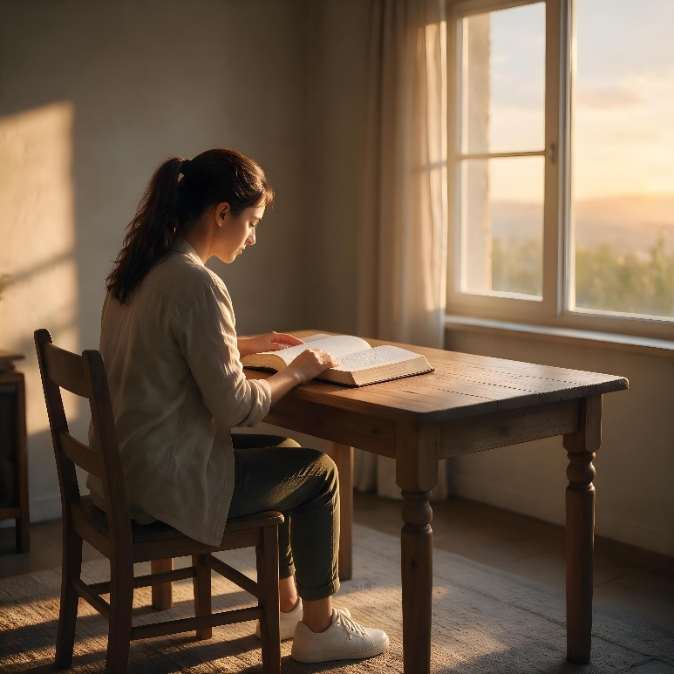




HAR’A WAAQAYYOO WAJJIN AKKAMITTI HAASOFNA?
“Yaa ilma namaa, ani mana Israa’eliif eegduu si godheera; kanaafuu dubbii ani dubbadhu dhaga’iitii akeekkachiisa na biraa ba’u isaaniif kenni.”
(Hisq. 33:7)
Har’a nu wajjin haasa’uuf, Waaqayyo “kitaabota caqasnu” lama barreesse: innis Uumamaa fi Macaafa Qulqulluu (Room. 1:20; 2 Xim. 3:15).
Yooma Uumamni waa’ee Uumaa nutti haasa’e iyyuu, cubbuudhaan manca’eera. Haa ta’u malee Macaafni Qulqulluun qajeelfama ifaa fi kallattii ta’e qaba, innis ergaa Waaqa biraa kan fudhatan raajotaan kan darbee dhufe dha. Macaafa Qulqulluu keessatti, argama Waaqayyoo isa guutuu ta’e jireenya tajaajilaa Yesuusiin keessatti argina (Ibro. 1:1-2).
Achi keessatti, eenyuun akka taane, eessaa akka dhufnee fi eessa akka dhaqnu argina. Achi keessatti, kaayyoo Waaqayyo jireenya keenyaaf qabu argina.
Caalaadhumatti immoo, karaa kadhannaa Waaqayyo (Faars. 5:2); ergamoonni (H.Erg. 8:26); raajonni (Yo’el 2:28); fi keessumaa karaa Hafuura Qulqulluu Waaqayyo nu waliin walitti dhufeenya qabaata (Yoh. 14:26).

Slide 11
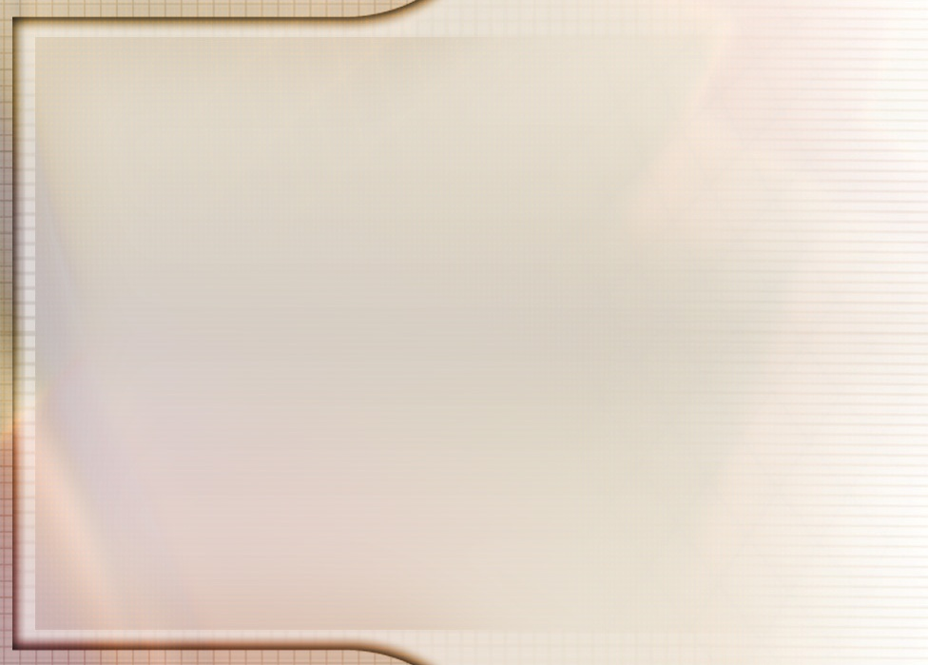
“Namaa fi Waaqa gidduu wal ta’iinsi jiraachuutu irra ture. Garuu karoorri kun irra guddeessa irra daddarbaa Addaamiin addaan cite. Seexanni gara cubbuutti isa oofe, erga inni cubbuutti kufee booda immoo akka yeroo inni cubbuutti hin kufiniitti Waaqayyoo isaa wajjin wal quunnamuu hin danda’u.
Kufaatii booda, Kiristoos qajeelchaa Addaamiin ta’e. Bakka Waaqaa bu’ee namaaf hojjechuu jalqabe, sanyii namaas du’a battalaattii fayyise. Hojii araarsuus fudhate. Addaamii fi Hewaaniif carraan ittiin amanamummaa isaaniitti deebi’uu kennameefii ture, karoora kana keessatti dhaloonni isaan duubaan dhufu hundinuu hammatamee ture.
Araarsuu Ilma Waaqayyoo malee, eebbi ykn fayyinni Waaqa biraa gara namaa dhufuu danda’au tokko illee hin turre. Waaqayyo kabaja seera Isaatiitiif ni hinaafa ture. Seera sana irra daddarbuun gargar ba’iinsa sodaachisaa Waaqaa fi nama gidduutti fide. Addaamiif, yeroo inni cubbuu hin hojjetinitti, Uumaa isaa wajjin wal-ta’iinsi, kallattii, bilisaa fi gammachiisaan kennameefii ture. Erga inni cubbuu hojjetee bodda garuu, Waaqayyo karaa Kiristoosii fi ergamootaa qofa isa quunnamuu jalqabe.”
EGW (Conflict and Courage, January 14)

Slide 12
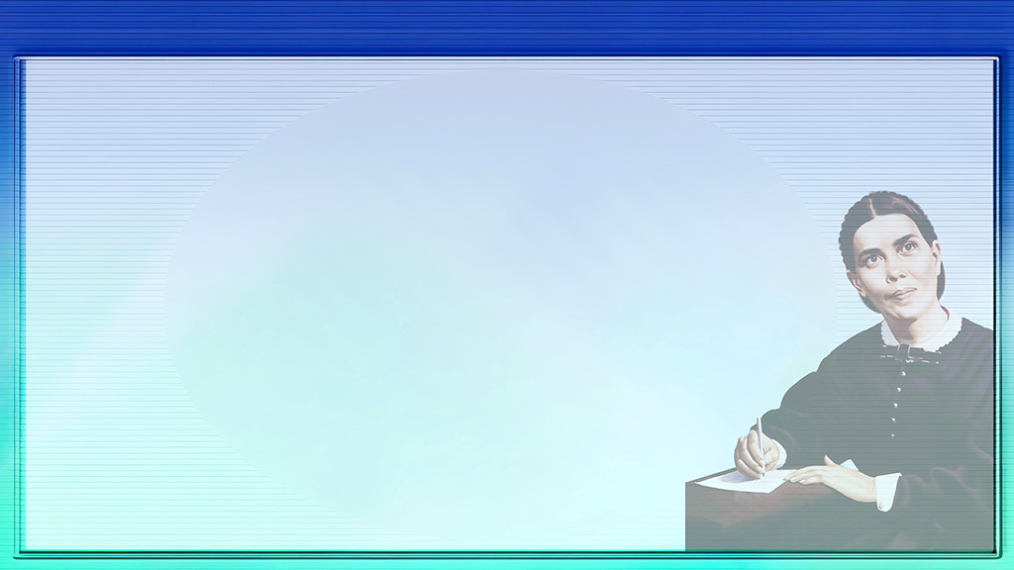



DABALATA: SEENAA DHUUNFAA ELLEN G. WHITE
Ellen Gould fi Elizabeth Harmon, ijoollota saddeet keessaa quxisuu Eunice fi Robert Harmon kan taate, Sadaasa 26, 1827 magaalaa Gorham, kutaa biyyaa Maine, USA tti dhalatte.
Yeroo gabaabaa booda, maatiin ishee gara Portland, kutaa biyyaa Maine keessaa magaalaa guddaa kan ta’etti galan, achittis hojii aguuggii mataa hojjechuu babal’isuuf yaadan.
Yeroo Ellen umuriin ishee sagal ta’utti, hiriyaan ishee tokko dhagaa fuulasheetti darbatte, inni miidhaa jabaa fuula ishee irraan ga’e. Miidhaan sunis madaa yeroo dheeraaf turu, akka isheen mana barumsaa addaan kuttu ishee godhuu fi hawaasummaa keessaa ishee baasu irraan ga’e.
Maatiin ishee barsiisa William Miller fudhachuudhaan, bara 1842 miseensa waldaa Methodist taatee cuuphamte.
Garuu Ellen akka waan baddeetti itti dhagahame, fayyinni naaf hin malu kan jedhu yaaddi turte hamma Pastor Levi Stockman jaalala Waaqayyoo isa dhugaa ishee hubachiisutti.
Yeroo sanaa jalqabdee, jaalala Yesuusiif jilbeenfatte, umurii ishee guutuus Isa tajaajilte.

